Slide 1
・チャットの体験 リアルタイムでメッセージのやり取り ・プログラムの変更体験
前時の学習内容

Slide 2
プログラムの内容
⇦サーバーと接続
⇦入力欄を作る
⇦送信ボタンを作る
⇦出力欄を作る
①サーバー！”IPアドレス”接続。
②入力欄＝フィールド！作る。
③送信ボタン＝ボタン！"送信" 作る。
④出力欄＝リスト！作る。
⑤送信ボタン：動作＝「サーバー！"msg"（入力欄！読む）書く。
入力欄！クリア。」。
⑥自動受信＝タイマー！作る 1秒 間隔 300 回数。
⑦：一秒前＝” ”。
⑧：現在＝” ”。
⑨自動受信！「：現在＝サーバー！"msg" 読む。
「：現在！＝：一秒前」！なら
「出力欄！（：現在）書く。」実行。
：一秒前＝：現在。」実行。
⇖ 送信ボタンの動作設定
⇖自動受信のタイマー設定
⇦変数１の設定
⇦変数２の設定
⇖自動受信の動作設定

Slide 3
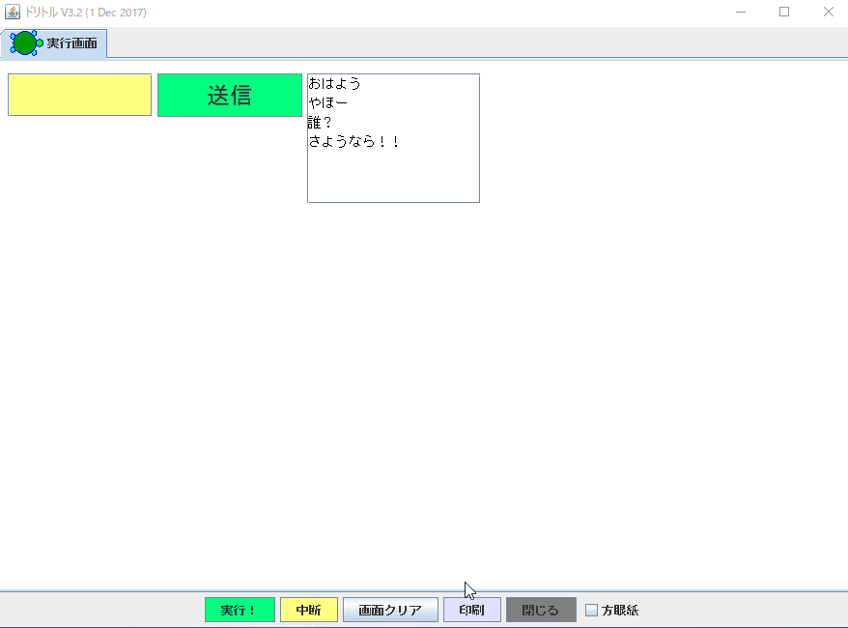
チャットプログラムの体験
問題点あり

Slide 4
プログラムの変更
改善
⇦サーバーと接続
⇦入力欄を作る
⇦送信ボタンを作る
⇦出力欄を作る
①サーバー！”IPアドレス”接続。
②入力欄＝フィールド！作る。
③送信ボタン＝ボタン！"送信" 作る。
④出力欄＝リスト！作る。
⑤名前＝“自分の名前”
⑥送信ボタン：動作＝「サーバー！"msg"（名前！"："（入力欄！読む）連結）書く。入力欄！クリア。」。
⑦自動受信＝タイマー！作る 1秒 間隔 300 回数。
⑧：一秒前＝” ”。
⑨：現在＝” ”。
⑩自動受信！「：現在＝サーバー！"msg" 読む。
「：現在！＝：一秒前」！なら
「出力欄！（：現在）書く。」実行。
：一秒前＝：現在。」実行。
⇖ 送信ボタンの動作設定
⇖自動受信のタイマー設定
⇦変数１の設定
⇦変数２の設定
⇖自動受信の動作設定

Slide 5
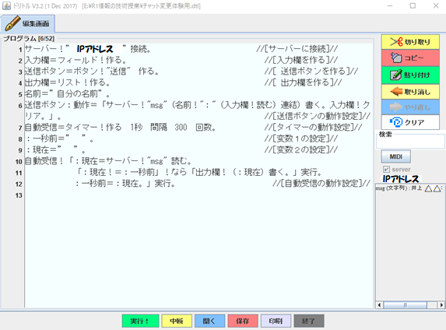
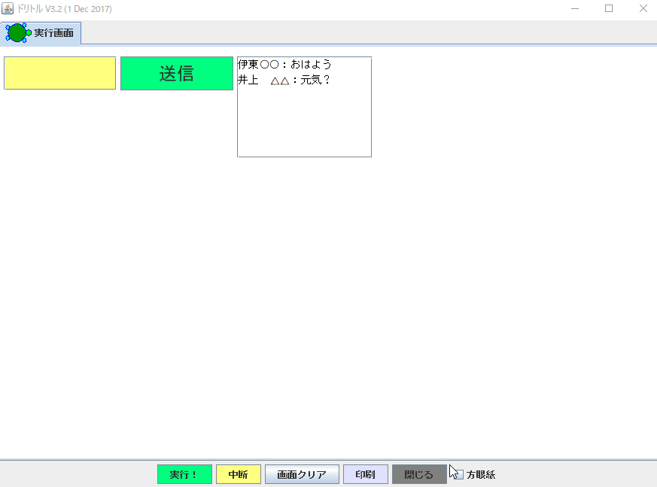
チャットプログラムの体験
メッセージに名前を付ける

Slide 6
本時のめあて 安全に利用できる「チャット」にするには、どのような工夫や改善が考えられるだろうか

Slide 7
今日の授業の流れ
①改善されたチャットの体験と考察
グループ活動１(G →全) 《15分》
②チャットの工夫や改善
グループ活動２(個→G→全) 《1５分》
③題材の問いに対する自分の考え
まとめ (個→全) 《1０分》

Slide 8
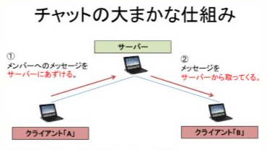
グループで、代表者(親):サーバーを1名 メンバー(子):クライアントを３名、決める

Slide 9
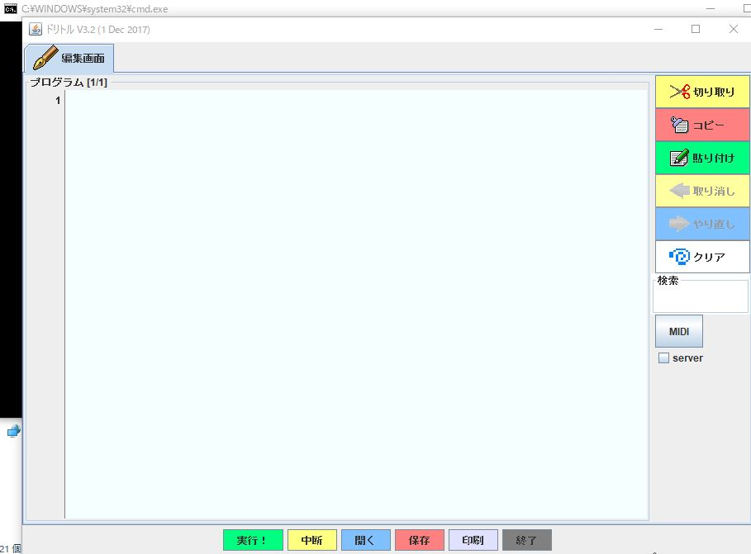
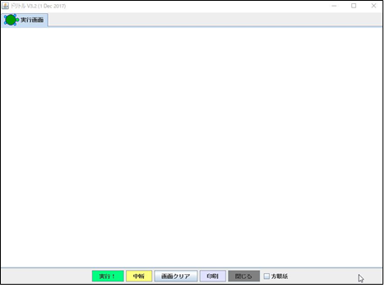
プログラム言語「ドリトル」の起動
〇 デスクトップのアイコン
ドリトル「編集と実行画面」をクリック、
ダブルクリックして実行

Slide 10
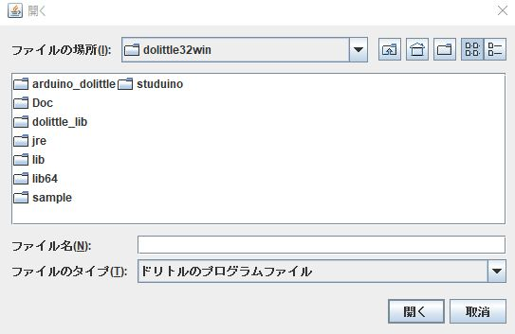
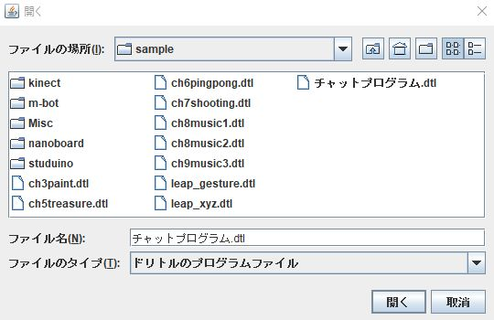
チャットプログラムを開く
「ファイルの場所」の▼をクリック
生徒用のフォルダを開く
R1情報の技術授業を開く
代表者(親)は、大和チャット(サーバー) １
メンバー(子)は、大和チャット(クライアント)１をクリックし、開く

Slide 11
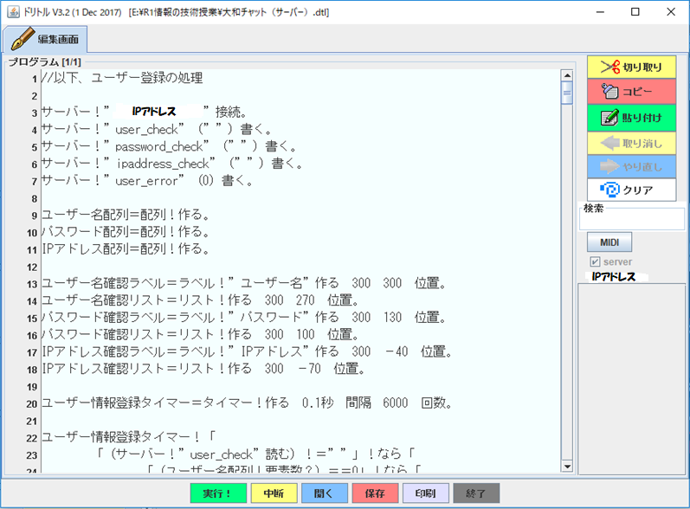
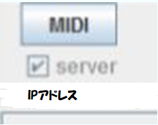
代表者(親)：サーバーのプログラム
同じ番号にする。
数字は半角で入力する。
MIDIの下
□serverの□をクリックし、
☑を入れるとその下に
IP アドレスが表示される

Slide 12
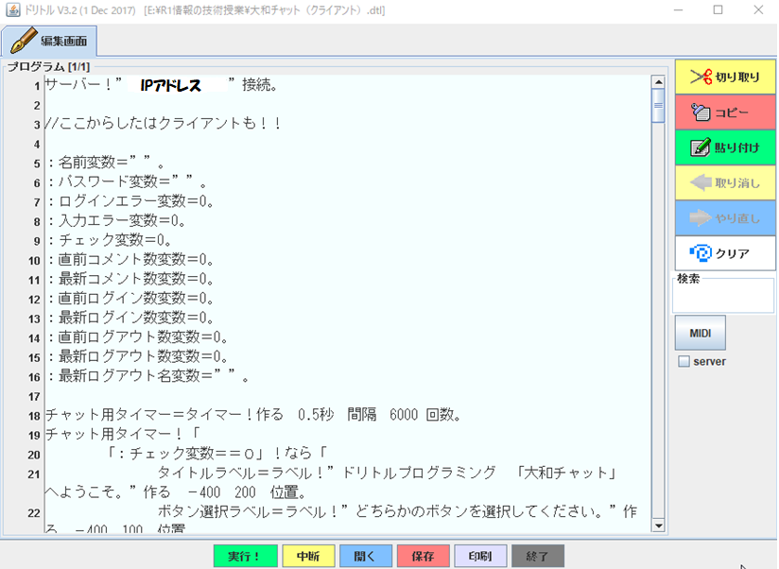
メンバー(子)：クライアントのプログラム
代表者(親)：サーバーと同じ番号にする。数字は半角で入力する。
MIDIの下
□serverの□はそのままにする
IPアドレスは表示しない

Slide 13
１ 改善されたチャットプログラムは、 どこがどのように変更されたのか話し合い、 制作者がどのような目的で改善したのか理由 を考えよう。
・ワークーシート１に記入しよう
グループ活動１(G →全) 《1０分》

Slide 14
２ 安全に利用できるチャットにするには、 どのような工夫や改善が考えられるだろうか
・ワークーシート２に記入しよう
グループ活動２(個→G →全) 《1５分》

Slide 15
２ 安全に利用できるチャットにするには、 どのような工夫や改善が考えられるだろうか
・普段、利用しているSNSと比較すると・・・
・インターネットの危険性や
情報セキュリティのしくみには、
どんなことがあった？
・安全面以外に経済面(利便性、使いやすさ)や
社会面(モラル、ルールやマナー)の工夫や改善は？
個人で考えよう《５分》

Slide 16
２ 安全に利用できるチャットにするには、 どのような工夫や改善が考えられるだろうか
グループで考え、
ホワイトボードにまとめよう《５分》
●話し合いで多かった意見または絶対必要だと思う意見を
２つ選んで黒字で記入
●少ないけど面白い、できるか不安などの意見を１つ選んで赤字で記入

Slide 17
３ これまでの学習を振り返り、
「題材の問い」に対する自分の考えをまとめる
３ これまでの学習を振り返り、
「題材の問い」に対する自分の考えをまとめる
題材の問い 「自分がインターネットを 安全に利用するには、 どのような情報セキュリティを 行えばよいだろうか」

Slide 18
個人で考えよう《５分》 →みんなの考えを聴こう《５分》
３ これまでの学習を振り返り、
「題材の問い」に対する自分の考えをまとめる
題材の問い 「自分がインターネットを 安全に利用するには、 どのような情報セキュリティを 行えばよいだろうか」

Slide 19
次時 情報モラルと知的財産
1 ．利用する時のモラル
２．人権や個人情報の保護
３．知的財産の保護

